Slide 1
トヨクモ株式会社
kintone連携サービス
提案書テンプレート
社内提案をスムーズに

Slide 2
提案書の使い方
この資料では
「kViewer」
を提案します
提案書は自由に編集してOKです！
トヨクモちゃんの付箋アドバイスをみながら資料を完成させましょう。
付箋アドバイスは見終えたら、スライドからは削除してください。
利用する「用途」を一つ選んでください。
まずは、最も課題と感じている用途から提案・導入をすすめるのがおすすめです。
課題に感じていることや実現したいことを選びましょう！
kintoneにデータを転記する
時間を削減したい
→
見積書や請求書の
作成コストを削減したい
→
kintoneアプリ間のデータ集計に
かかる時間を削減したい
→
✔︎
kintoneアプリのデータを
バックアップしたい
→
外部との情報共有の際
結局脱Excelできていない
→
kintoneのデータを引用して
メール送信したい
→

Slide 3
日付とお名前を
記載してください。
提案資料
〜 kintoneのデータ共有を簡単に〜
お名前
20YY年MM月DD日

Slide 4
目次
提案のゴール
現状と課題
上申提案のゴールを明確にしましょう。
現状の課題いついて承認者に共感を得ることが重要です。
今後のスケジュールも明確にしておきましょう。
課題の解決策
・kintone連携サービスの紹介
・kViewer 活用と効果
今後のスケジュール

Slide 5
提案のゴール
承認者（提案相手）に
何と言わせたいかを明確にしましょう！
〇〇〇〇さんに
承認者のお名前
何と言って欲しい
現状の業務の課題について理解した！
kViewerの導入や活用の詳細を
メーカーに一緒に聞いてみよう！

Slide 6
実現したいことを
簡潔に書いて、
承認者に理想をつたえましょう！
私たちが実現したいこと
データ共有に必要な転記時間を削減するため
kintoneライセンスのない人が
kintoneのデータを閲覧できる仕組みを作りたい

Slide 7
「情報共有」に課題を感じています
課題に共感してもらえるとkintone連携サービスの導入がスムーズに進みます！
kintoneで案件管理をしているが、kintoneライセンスのない社員へ情報共有するために、結局Excelとの2重管理をしている。
ホームページに掲載するお知らせ内容をkintoneで管理しているが、
更新作業自体は別途行う必要がある。
課題は実例をもとに具体的に書いてください。
関係者だけがアクセスできる情報共有ページを
セキュアに作成したい。

Slide 8
課題を解決するために調査し
見つけたのが
kintoneに接続して、
kintoneで出来ることを拡大した
プラグイン
連携サービス

Slide 9
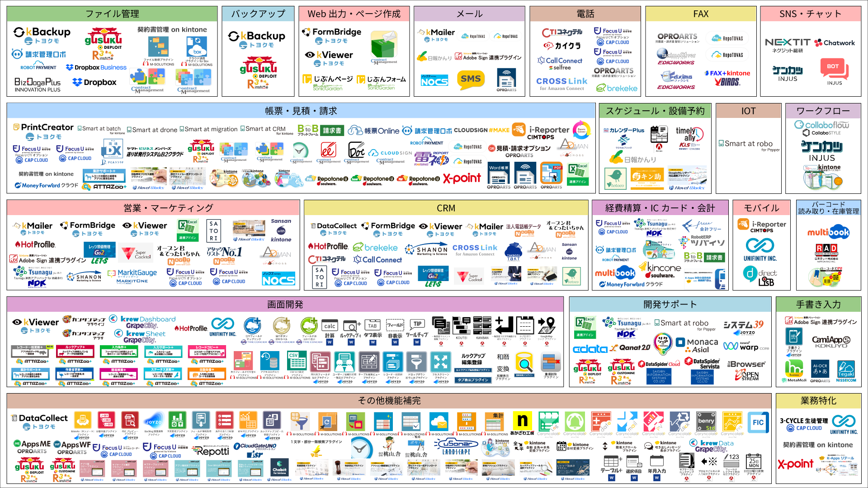
kintone だけではできない課題を解決できる
様々なサービスがありますが、
に注目しました。

Slide 10
トヨクモのkintone連携サービスとは？
8,000契約以上
CyPN Report プロダクト部門
最高評価（★★★）2022
3製品で受賞
トヨクモ社は、kintoneがリリースされた直後の2012年から、 kintoneに連携する製品を多数提供し、高い評価を得ています。
トヨクモのkintone連携サービス

Slide 11
で出来ること

Slide 12
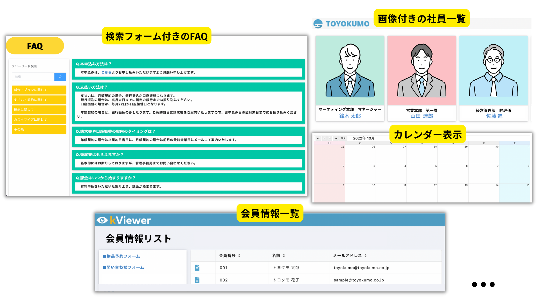
特徴1：kintoneのライセンス不要！
「kintoneのライセンスを保有していないユーザーに、kintone内のデータを公開共有する」ことが可能です。
kintoneのデータをそのまま表示するため、非エンジニアの方でも簡単に情報を共有できます。

Slide 13
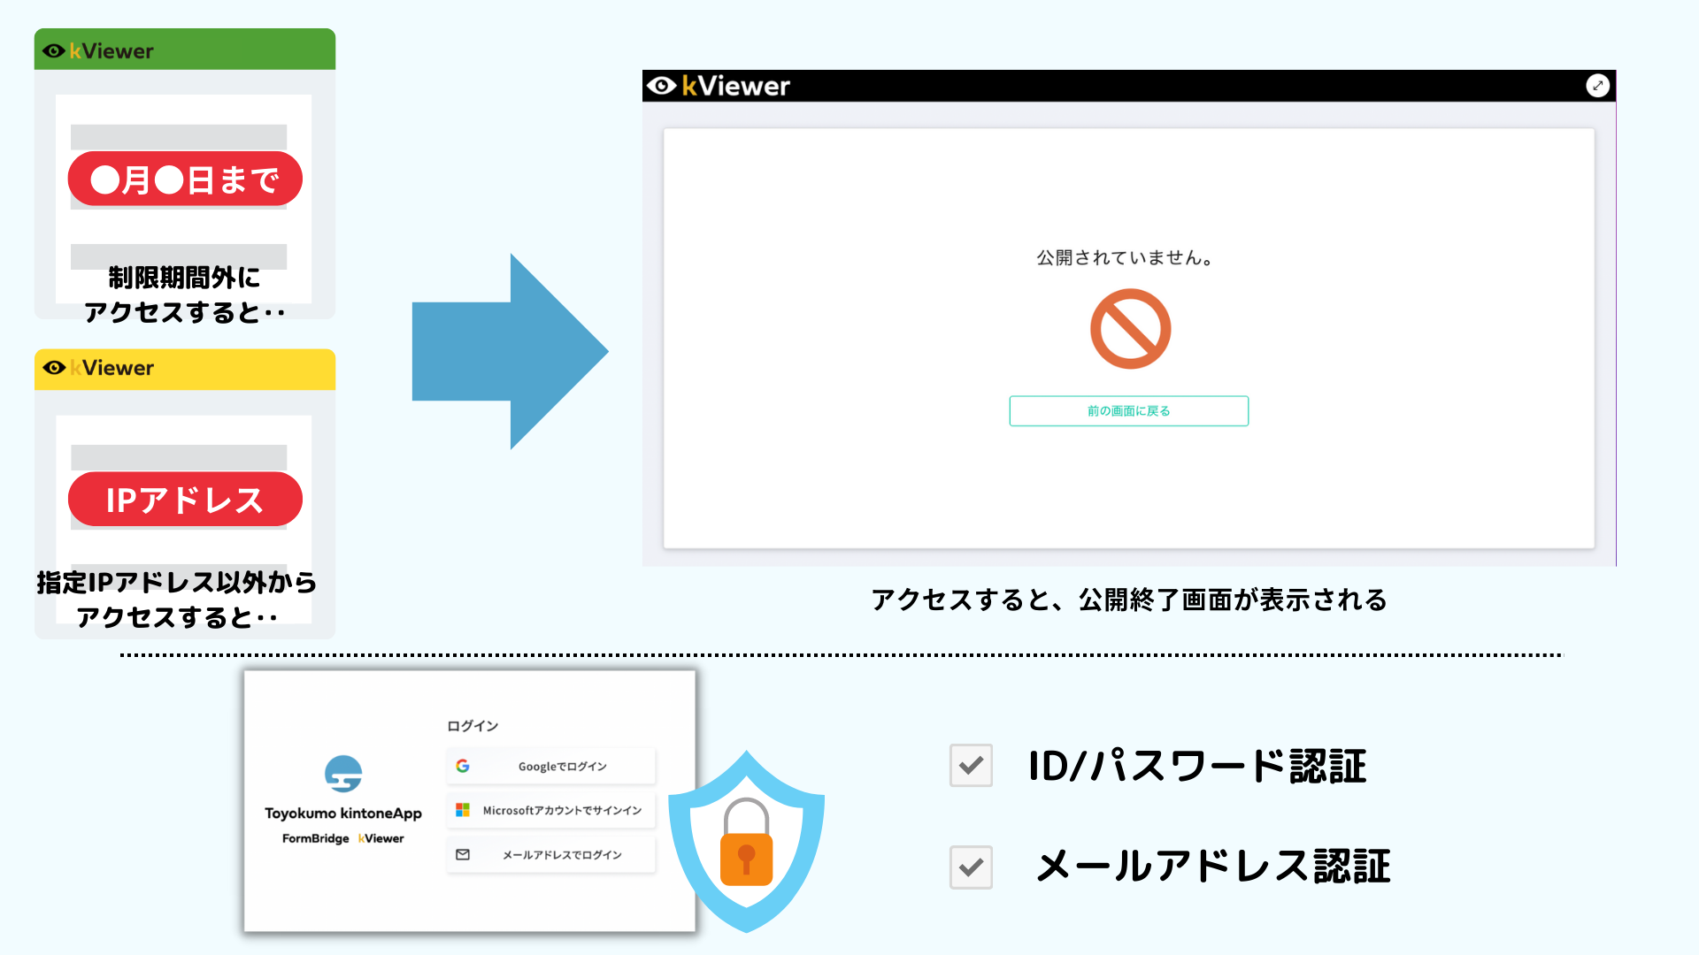
特徴2：ビュー（ページ）ごとに、アクセス制限が可能！
公開期間、IPアドレス、パスワード認証、メールアドレス認証といった様々なアクセス制限に対応しています。 期間限定のセミナーページ、社内向けの資料ページ、会員ページなど、要件に応じた制限をお試しください。

Slide 14
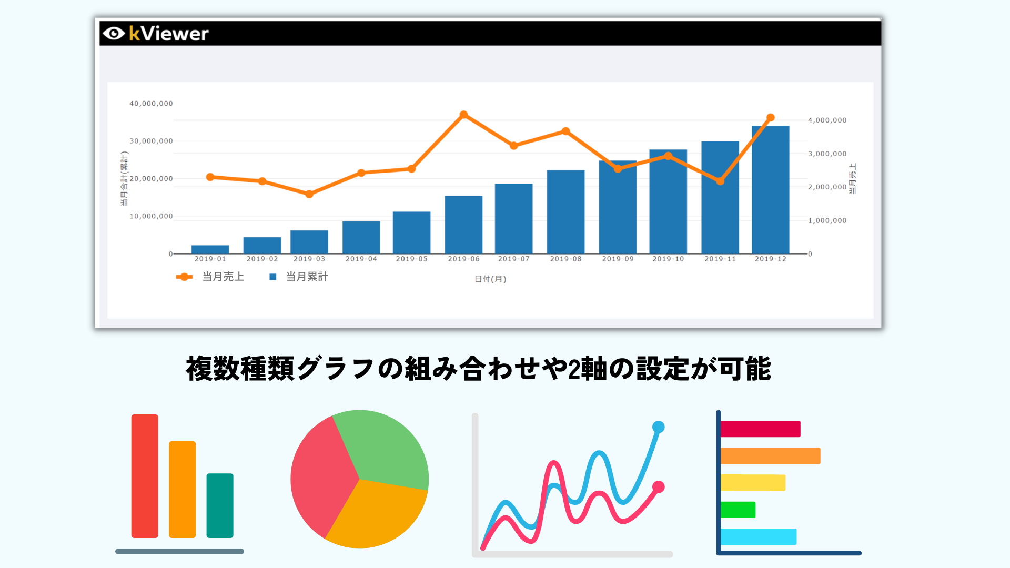
特徴3：kintoneでは描けない、高度なグラフも作成可能
「kintoneで2軸のグラフを作成したい」というご要望はありませんか？
kViewerでは、売上高と前年比を表示するといった「2軸のグラフ」や、「散布図」を作成可能です。

Slide 15
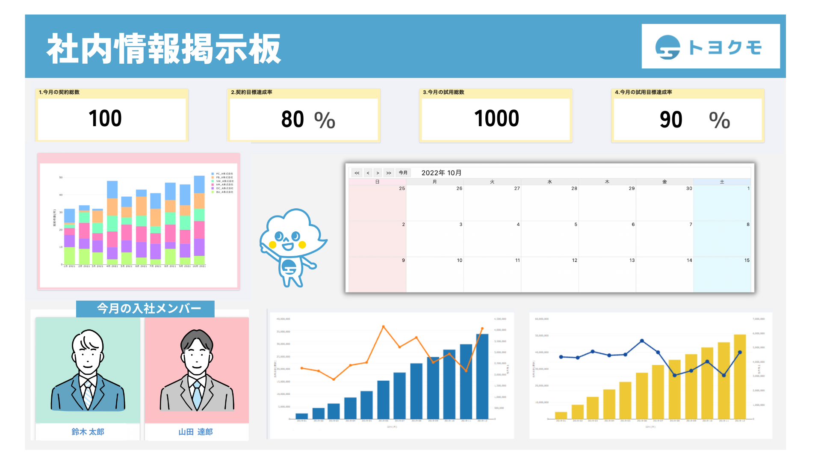
特徴4：グラフや表を組み合わせたダッシュボードに対応！
「営業数値や経営指標など、1つのページで複数のグラフやデータを表示したい」というご要望はありませんか？ ダッシュボードビューを利用すると、簡単にグラフや表を組み合わせたビューも作成可能です。

Slide 16
との連携で、もっと便利に

Slide 17
利用料金
ベーシックなフォーム作成を
お手軽価格で！
ライトでは叶わない
リッチなフォームを実現！
一番人気のプレミアムコース
他のトヨクモ製品との連携も！
＼おすすめ／
Toyokumo kintoneApp認証で
セキュアなユーザー管理を！
スマホ用レイアウト
ライト
スタンダード
プレミアム
プロフェッショナル
月額 6,000円
年額68,400円
月額 9,000円
年額102,600円
月額 14,000円
年額159,600円
月額 24,000円
年額273,600円
さまざまなビューのデザイン
*リスト、カード、セグメント
カレンダー、グラフ、Myページ
ライトコースの機能
スタンダードコースの機能
プレミアムコースの機能
レコード詳細画面作成
表示するレコードの絞り込み
公開期間設定
ビューのURL変更
Toyokumo kintoneApp認証
認証メールアドレス数
ビューあたり1000件*
kintoneの認証情報と自動同期
*プレミアムコースはビューあたり50件
1000件以上の認証数はオプションあり
コンテンツ配置選択
検索フォームの設置
Toyokumo kintoneApp認証
ユーザーページ
外部公開用のAPI作成
スマホ用レイアウト
ビューのパスワード保護,IPアドレス制限
ビューのテンプレートのインポート
多言語機能
JS/CSSカスタマイズ
他サービス連携
Notes:
料金ページ・機能の詳細はこちら
https://kv.kintoneapp.com/price.html

Slide 18
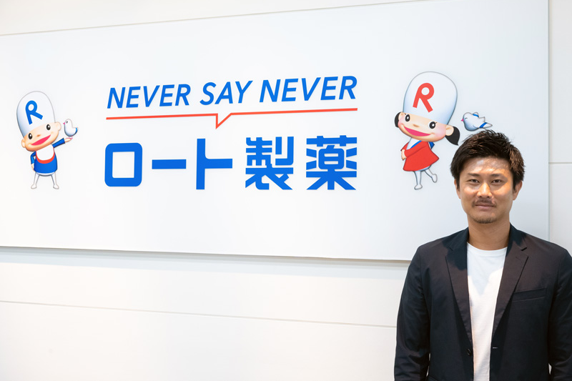
他社事例
kintone×フォームブリッジ×kViewerで
社員1600人の申請システムを構築！
課題
イベント参加者の管理をExcelで行なっており、
イベント担当者が期間中参加者の管理に
かかりきりになっていた。
解決策
kViewerのカレンダービューとフォームブリッジを連携して、予約受付フォームを作成
ロート製薬
予約申し込みの問い合わせの削減に成功し、他の仕事にリソースを割けるように。
効果
業務内容：医薬品・化粧品・機能性食品等の製造販売
kintoneの利用用途：営業支援のプラットフォーム

Slide 19
他社事例
煩雑だったパスワード管理を廃止kintoneとメール認証で
年間1300通の郵送物を削減
課題
入会の申し込みから報告書の提出に至るまで全てが紙ベースで行われていた。電子化を試みるも、ファイルごとのIDやパスワードの管理が煩雑に
フォームブリッジとkViewerを組み合わせて
メール認証を使って会員自身の情報をセキュアに共有、編集できるページを作成。
解決策
公益社団法人神奈川県社会福祉士会
年間1300通の郵送物がゼロになり、大幅な業務コストの削減に成功！
効果
業務内容：
成年後見権利擁護事業、福祉サービス第三者評価事業
社会福祉士実習指導者養成研修事業 など
kintoneの利用用途：会員情報の管理
他社事例はトヨクモのホームページで公開しています。
同じ業種・業界、課題を持つ事例を1〜2例紹介しましょう！
Notes:
こちらのURLより、他社事例をご確認いただけます。
https://kintoneapp.com/case.html

Slide 20
今後のスケジュール
ステップ2は比較選定！
・ベンダーリストアップ
・製品の比較
POINT
価格・機能・操作性など様々な観点から検討しましょう！
課題
解決
MM/DD
MM/DD
MM/DD
MM/DD
MM/DD
本日
ステップ1
ステップ2
ステップ3
運用開始
ステップ1は社内検討！
・導入可否の判断
・施策の見直し
ステップ3は検証！
・無料お試しで操作感や機能を確認
POINT
本格導入を想定して、実際の運用を見据えた検証を行いましょう！
スケジュールの目安を記載してください！
POINT
導入の方針が確定したら
施策をブラッシュアップ！
状況に合わせて積極的に
メーカに問い合わせして
情報収集します。

Slide 21
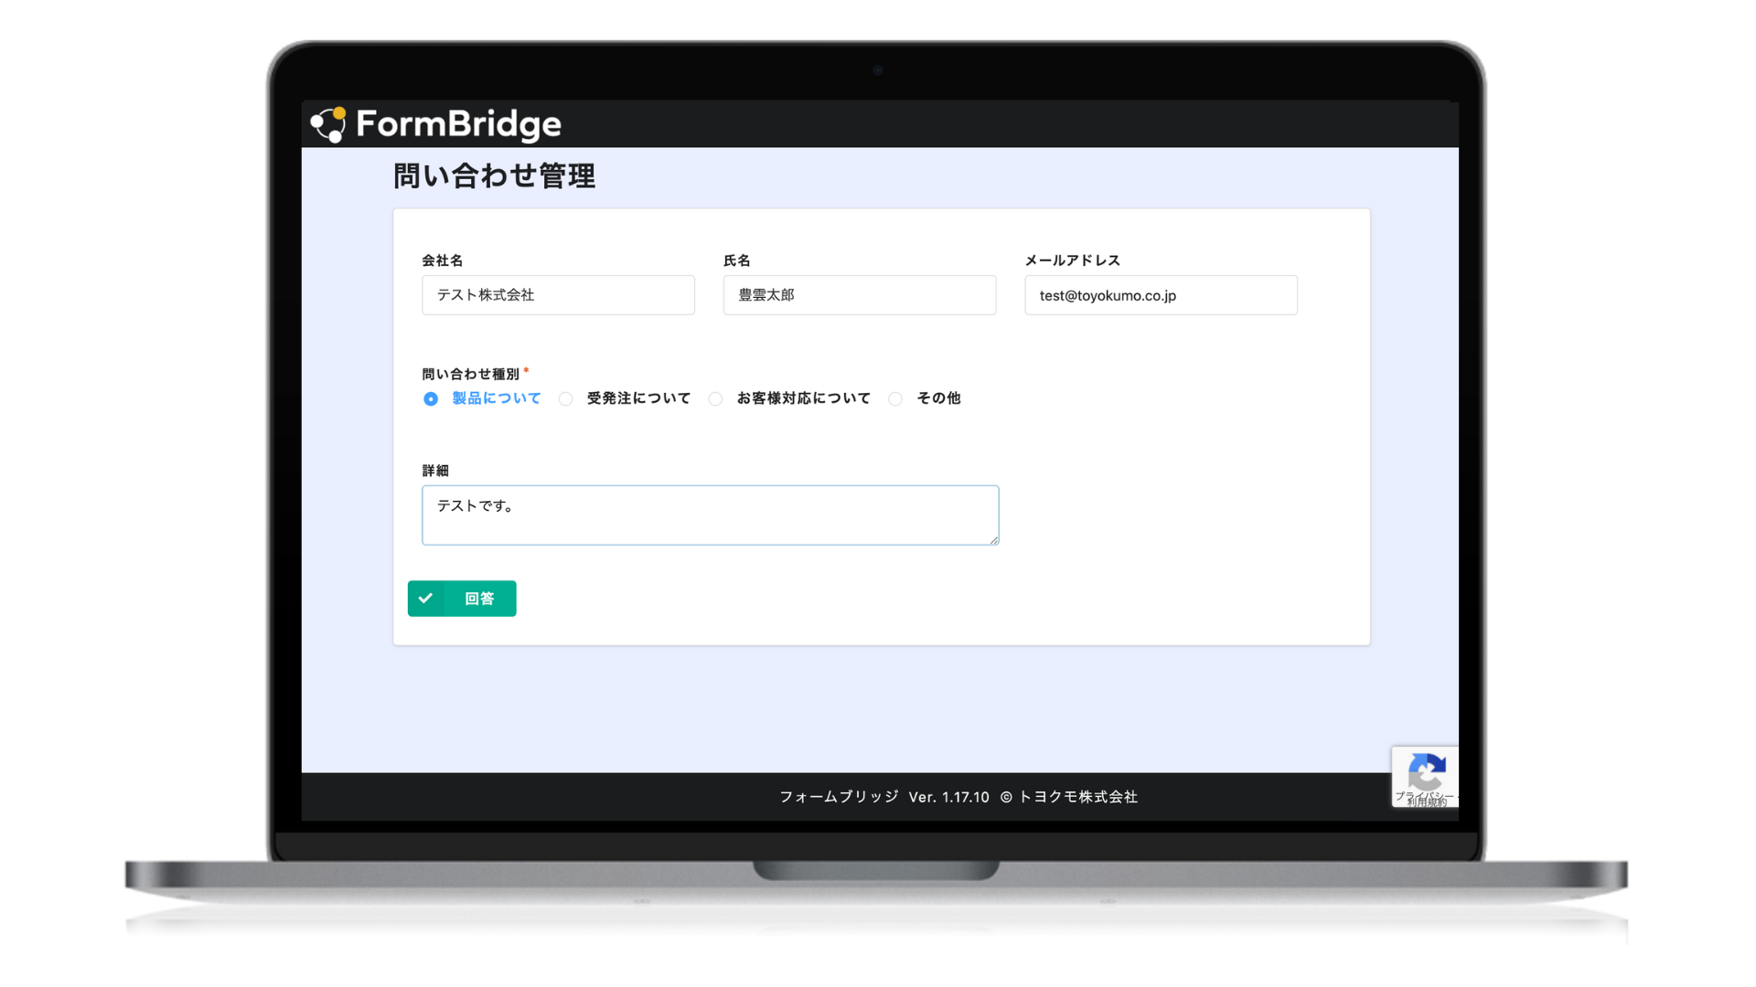
フォームブリッジの検討にあたって
一緒に活動いただいてもよろしいでしょうか
何度でも利用可能！
複数サービスまとめて試せます。
聞く
体験
課題解決が可能であるのか
トヨクモに確認をします
30日間の無料お試しで
実際に操作して機能を体験できます
お問い合わせ
無料お試し
050-3816-6666
9:00~18:00
土日祝除く
Notes:
・お問い合わせ
https://kv.kintoneapp.com/contact.html
・30日間の無料お試し ※回数制限なく何度でも試せます！
https://kv.kintoneapp.com/trial.html

Slide 22
トヨクモ株式会社
所在地
東京都品川区上大崎3丁目1-1 JR東急目黒ビル 14階
TEL：050-3816-666
E-MAIL：toyokumo@toyokumo.co.jp
HP：https://toyokumo.co.jp/

